Slide 1

单行函数和多行函数

Slide 2
函数
输入
函数
输出
参数1
函数执行
参数2
结果
参数n

Slide 3
两种 SQL 函数
函数
单行函数
多行函数
Notes:
--单行函数
SELECT last_name,upper(last_name),lower(last_name)
FROM employees;
--多行函数
SELECT count(last_name) FROM employees;

Slide 4
单行函数
字符
通用
数值
单行函数
转换
日期

Slide 5
常用字符函数
LOWER
  字母转小写
UPPER
  字母转大写
INITCAP
  单词首字母大写，其余小写
CONCAT
  拼接字符串
SUBSTR
  截取一个字符串的子串
LENGTH
  返回字符串长度
INSTR
  查找字符串中子串的起始位置，如果找不到返回0

Slide 6
常用单行函数
LPAD | RPAD
  填充字符串
TRIM | LTRIM | RTRIM
  修剪字符串
REPLACE
  替换字符串中的子串，默认是替换为空字符串
CHR
  把编码转换为字符
ASCII
  把字符转换为编码

Slide 7
字符函数举例
查询员工姓和名字数相等的员工
查询last_name以s结尾的员工（不用like）
查询所有的员工姓和名，输出以下格式S.King
查询所有的电话号码，把分隔符“点”换为“-”之后再输出
用户输入一个任意编号，查询此编号的员工
用户输入一个关键字，查询last_name包含此关键字的员工（不用like）

Slide 8
常用数学函数
round: 四舍五入
trunc: 截断
mod: 求余
ceil：进位取整
floor：返回不大于本身最大整数

Slide 9
常用日期函数
sysdate
  返回当前系统的日期时间
months_between
  返回两个日期间隔多少个月
add_months
  给一个日期加减若干个月，返回一个新日期，N为整数表示加，负数表示减
next_day
  返回以指定日期为准，下一个最近的星期几的日期
last_day
  返回指定日期的月最后一天的日期

Slide 10
常用日期函数
round
  对日期进行四舍五入
trunc
  对日期进行截断

Slide 11
转换函数
数据类型转换
隐式
显式

Slide 12
隐式数据类型转换
Oracle 自动完成下列转换
源数据类型
目标数据类型
VARCHAR2 or CHAR
NUMBER
VARCHAR2 or CHAR
DATE
NUMBER
VARCHAR2
DATE
VARCHAR2
数字和日期不能做任何转换，无论是显式还是隐式

Slide 13
显式转换
TO_NUMBER
TO_DATE
NUMBER
CHARACTER
DATE
TO_CHAR
TO_CHAR

Slide 14
嵌套函数
单行函数可以嵌套。
嵌套函数的执行顺序是由内到外。
F3(F2(F1(col,arg1),arg2),arg3)
步骤1 = 结果1
步骤2 =结果2
步骤3 =结果3

Slide 15
通用函数
这些函数适用于任何数据类型，同时也适用于空值
  nvl
  nvl2
  nullif
  coalesce

Slide 16
条件表达式
在 SQL 语句中使用IF-THEN-ELSE 逻辑
  CASE 表达式
    等值判断和非等值判断
  DECODE 函数
    等值判断

Slide 17
CASE 表达式
在需要使用 IF-THEN-ELSE 逻辑时:
CASE expr WHEN comparison_expr1 THEN return_expr1
[WHEN comparison_expr2 THEN return_expr2
WHEN comparison_exprn THEN return_exprn
ELSE else_expr]
END

Slide 18
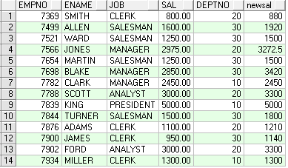
下面是使用case表达式的一个例子：
select empno,ename,job,sal,deptno,
case deptno when 20 then sal*1.1
when 30 then sal*1.2
else sal
end "newsal"
from emp;

Slide 19
DECODE 函数
在需要使用 IF-THEN-ELSE 逻辑时:
DECODE(col|expression, search1, result1
[, search2, result2,...,]
[, default])

Slide 20
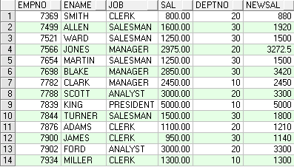
DECODE 函数举例
select empno,ename,job,sal,deptno,
decode(deptno,20,sal*1.1,30,sal*1.2,sal) newsal
from emp;

